Slide 1

iMusic - 在线音乐播放器
一个基于 Uniapp + Vue 3 开发的全功能在线音乐播放器，支持多端运行（H5/小程序/App）提供完整的音乐搜索、播放、收藏、歌单等功能
成员：金逸胜、李若婷、邱志翔

Slide 2
目 录
CONTENTS
项目概述
项目核心成果
开发过程
技术亮点与解决方案
项目总结与展望
项目简介
技术栈
项目链接
功能实现
性能优化
用户体验
迭代开发历程
关键开发节点
代码管理与规范
缓存优化策略
性能优化方案
跨域问题解决
待优化方向
经验总结

Slide 3
https://www.ypppt.com/
01
项目概述
项目简介
技术栈
项目链接

Slide 4



项目简介
iMusic 是一个现代化的在线音乐播放器应用，采用 Uniapp 跨平台框架开发，集成网易云音乐 API，配备完整的用户系统和后端服务，支持歌曲搜索、在线播放、歌词显示、收藏管理、播放历史等丰富功能。

Slide 5
技术栈
实现整个项目
前端
框架: Uniapp + Vue 3 + Vite 5
状态管理: Vuex 3.x（模块化设计）
UI: 原生组件 + 自定义组件
开发工具: HBuilderX / VSCode
数据存储
本地缓存 + 数据库同步
后端
运行环境: Node.js
框架: Express
数据库: Microsoft SQL Server
文件上传: Multer
跨域处理: CORS
第三方服务
音乐 API: 网易云音乐 API
搜索接口: /api/search/get/web
歌曲详情: /api/song/detail
歌词接口: /api/song/lyric
歌单详情: /api/playlist/detail
排行榜: /api/toplist/detail

Slide 6
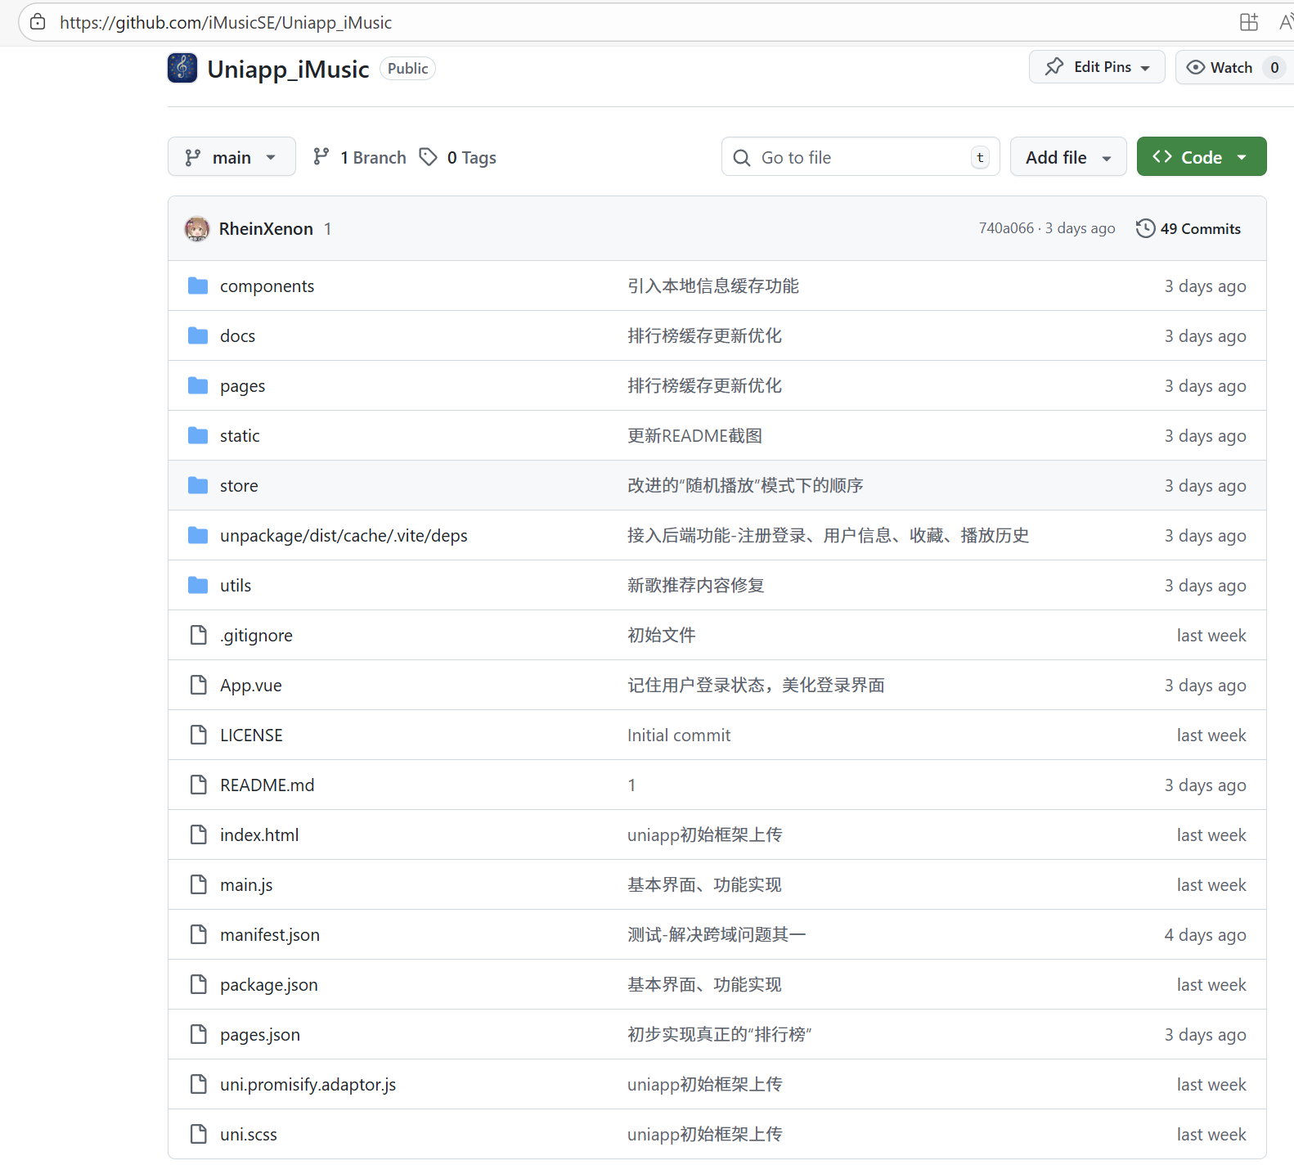
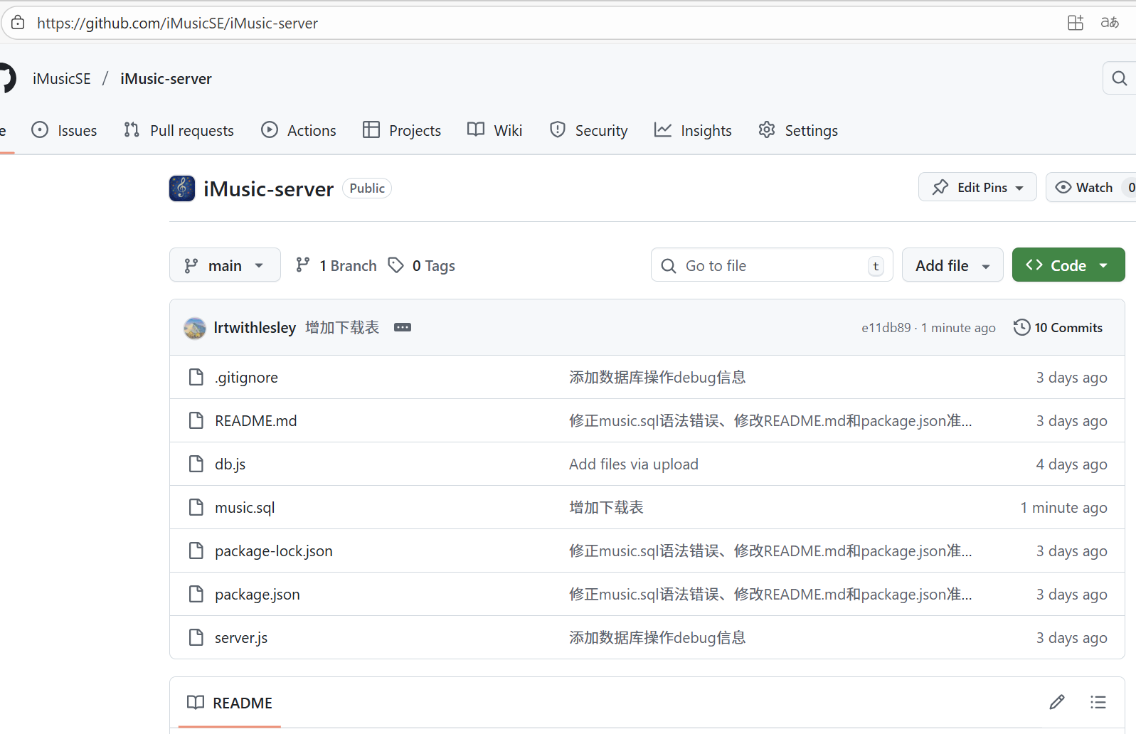
项目链接
前端：
https://github.com/iMusicSE/Uniapp_iMusic
后端：
https://github.com/iMusicSE/iMusic-server.git

Slide 7
02
项目核心成果
功能实现
性能优化
用户体验

Slide 8
功能实现
音乐功能
智能搜索: 支持歌曲名、歌手名搜索，实时返回结果
在线播放: 高质量音乐流畅播放，支持播放列表管理
音乐下载: 实现音乐下载删除，可在下载查看下载的音乐
歌词同步: LRC 格式歌词实时滚动显示，高亮当前播放行
播放控制: 播放/暂停、上一首/下一首、进度条拖动、循环模式切换
迷你播放器: 全局悬浮播放器，随时控制音乐播放
用户系统
登录注册: 完整的用户认证系统，支持游客模式
个人中心: 用户信息管理、头像上传、密码修改
收藏功能: 收藏喜欢的歌曲，支持本地存储和服务器同步
播放历史: 自动记录播放历史，支持查看和清空
设置中心: 个性化设置（主题、播放模式等）
发现页面
排行榜: 接入网易云音乐实时排行榜（云音乐新歌榜、飙升榜等）
歌单详情: 查看歌单内容，支持播放歌单中的歌曲
分类推荐: 个性化音乐分类推荐（已实现 UI，待接入真实数据）
私人电台: 可以收听不同频道的电台
歌单列表: 浏览和管理我的歌单
技术亮点
按需加载: 歌单数据按需加载，优化性能
智能缓存: 多级缓存策略（搜索缓存、歌单缓存、歌曲详情缓存）
数据同步: 登录后自动同步本地收藏和历史到服务器
跨域处理: 完善的 API 代理配置，解决 H5 跨域问题
多端适配: 支持 H5、微信小程序、App 多端运行

Slide 9
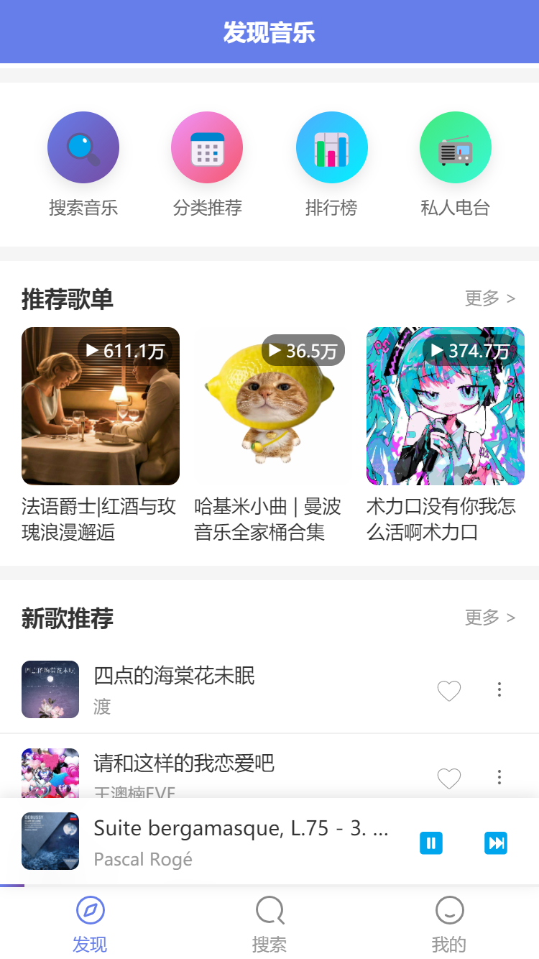
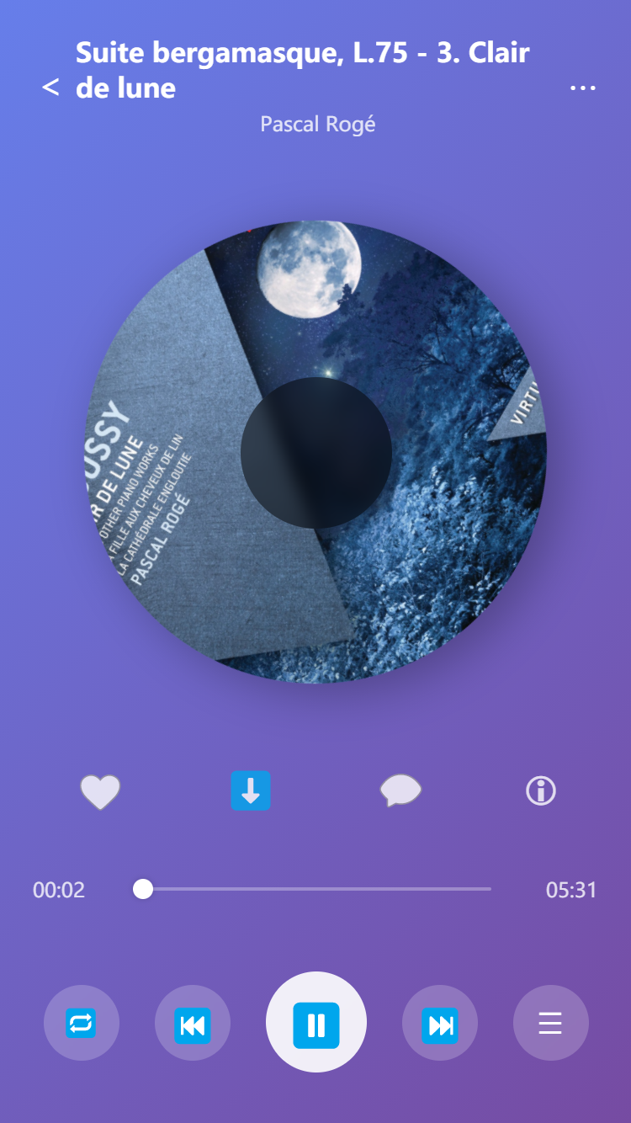
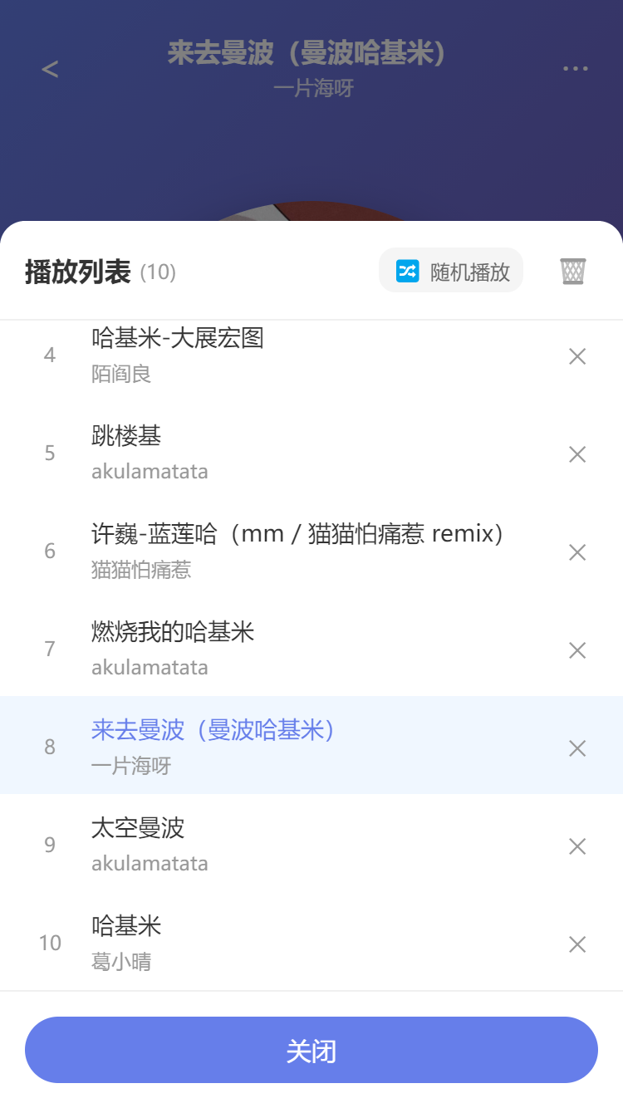
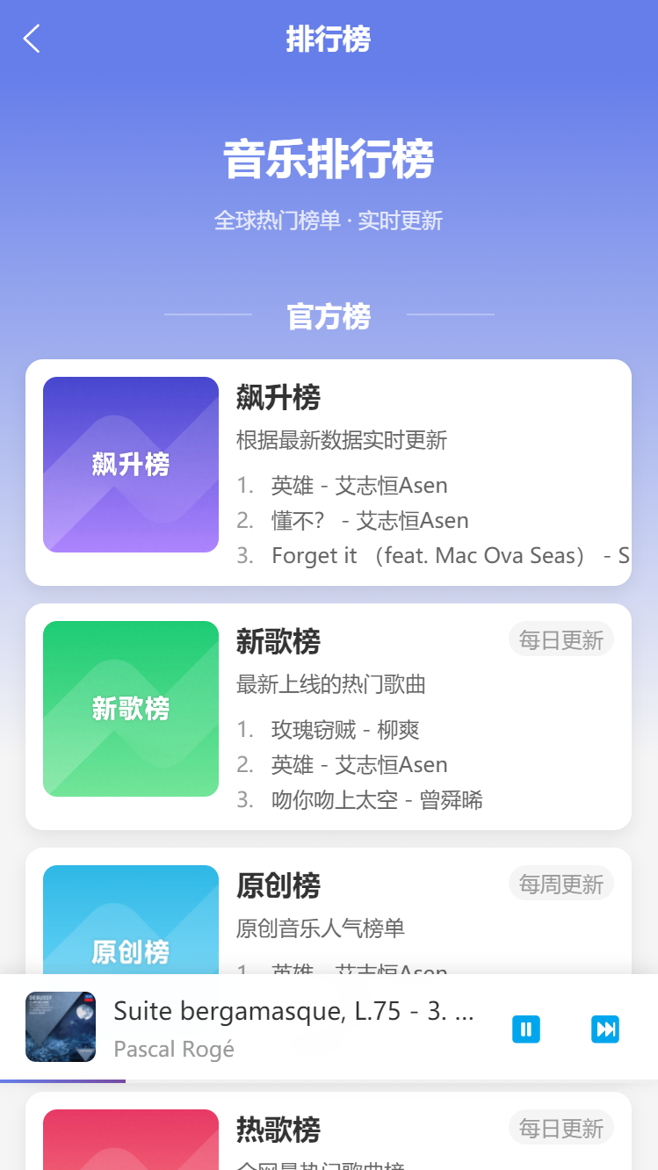
功能实现-应用

Slide 10
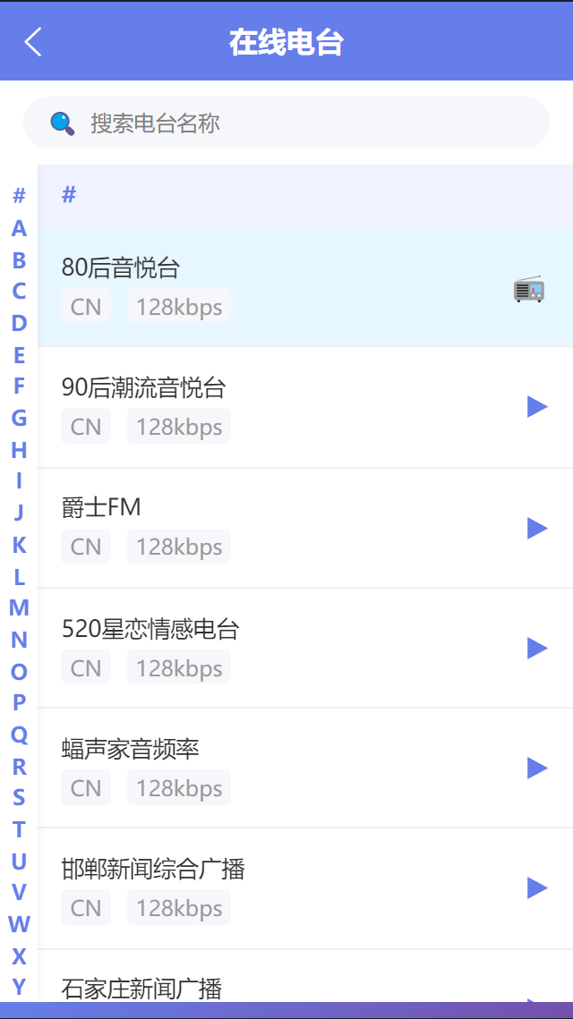
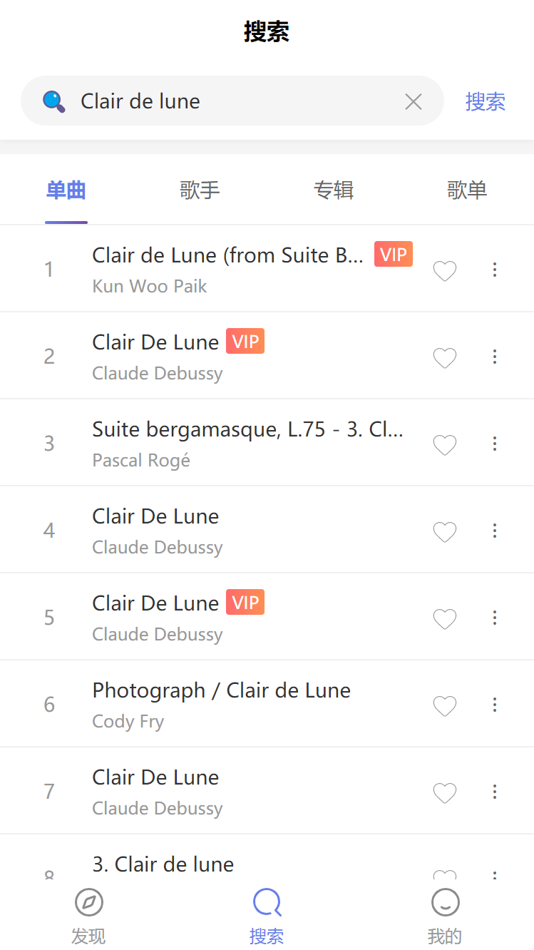
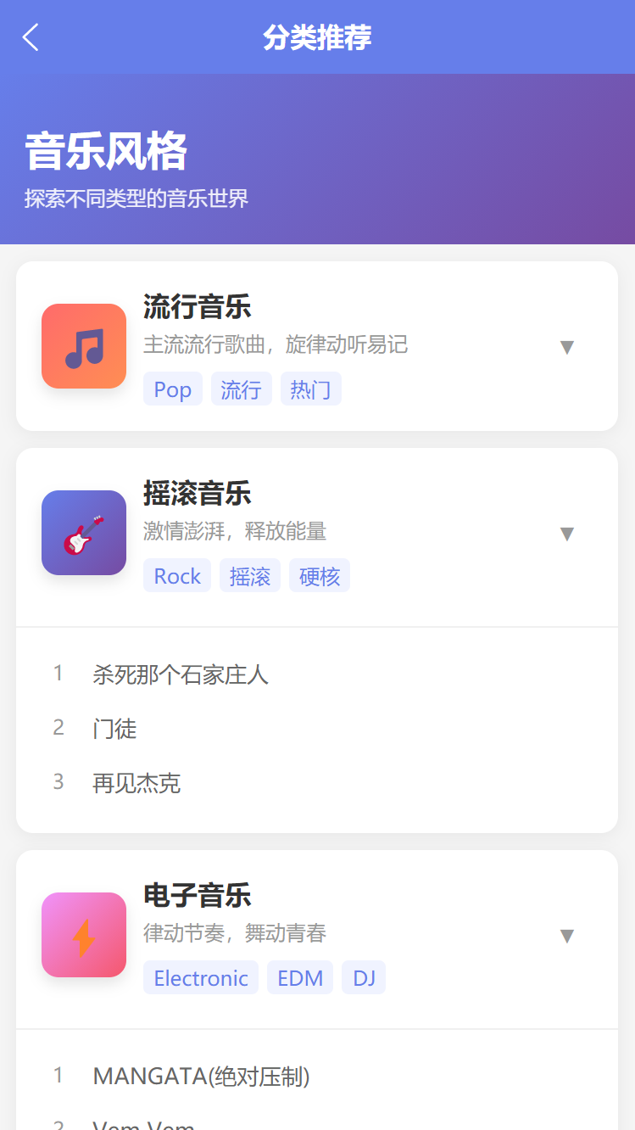
功能实现-应用

Slide 11
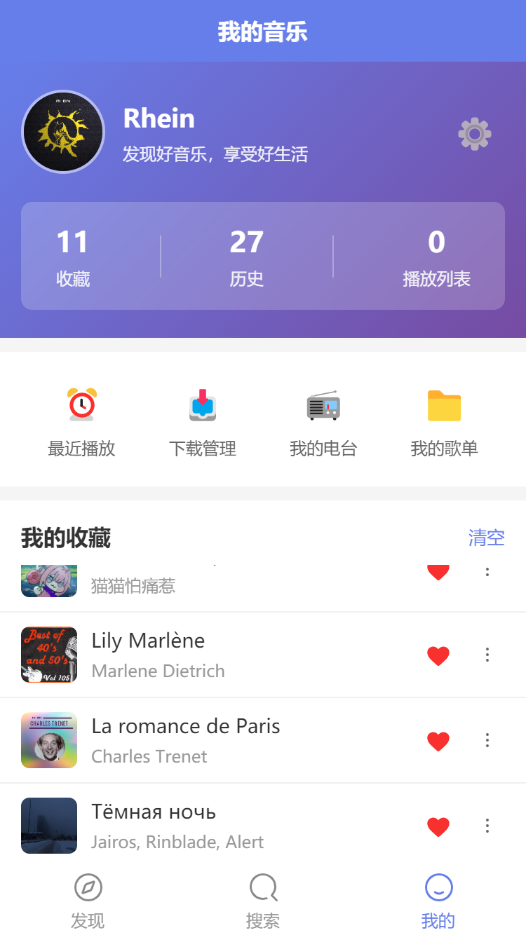
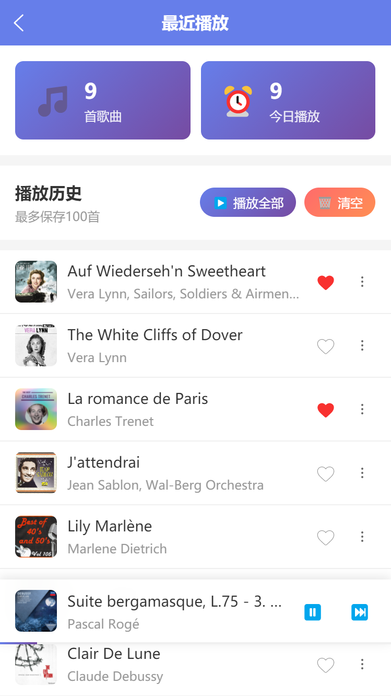
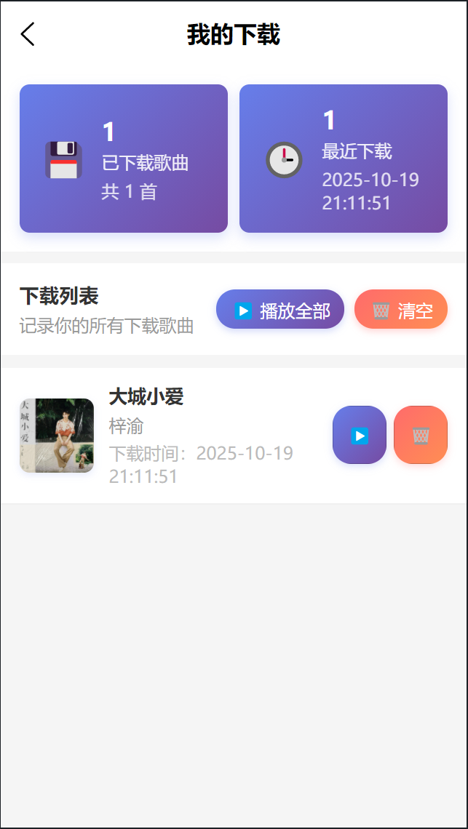
功能实现-应用

Slide 12
性能优化
多级缓存策略（搜索结果 5 分钟、歌单 1 小时、排行榜 30 分钟）
S
W
并行请求优化，加载速度提升 10 倍
O
T
按需加载机制，提升页面响应速度
缓存命中率提升，二次加载速度提升 40-500 倍

Slide 13
用户体验
响应式设计，适配多终端屏幕
离线可用的本地缓存功能
完善的加载状态与错误提示
流畅的动画与交互效果

Slide 14
03
开发过程
迭代开发历程
关键开发节点
代码管理与规范

Slide 15
迭代开发历程
初始阶段（10.11）
初始化与框架搭建
从Initial commit开始，完成 Uniapp 项目基础框架搭建，确定跨平台开发方案（H5 + 小程序优先适配），并上传初始文件与项目结构。
核心功能原型实现
聚焦音乐播放器最基础的功能闭环：完成 "音乐播放器基本" 功能（播放 / 暂停、进度条控制）、搭建基本界面布局（底部播放栏、歌曲信息展示区），并通过README文档记录初始开发计划。
细节优化启动
修复图标显示异常等 UI 问题，细化README说明，为后续功能扩展奠定基础。
功能完善阶段（10.12-10.15）
播放体验增强
10.12 日集中优化歌词功能：实现歌词高亮居中显示、修复歌词显示区域布局问题，同时优化交互（替换冗余按钮、简化操作路径）；完成 "播放列表功能初步实现"，支持歌曲添加、切换与删除。
前后端交互突破
10.15 日重点解决跨域问题，通过三次迭代测试，最终通过统一 API 方法、修复search接口返回对象格式，实现前端与后端接口的稳定通信。
用户系统接入准备
同步优化播放异常处理（修正播放问题，详细化了错误提示），为后续用户功能接入扫清障碍，并更新说明文档与未来开发计划。

Slide 16
迭代开发历程
核心功能闭环与优化阶段（10.16-10.19）
用户模块完善
实现注册登录、用户信息管理、收藏与播放历史同步（接入对应后端功能）；优化登录状态记忆、登录界面美化，未登录状态拒绝部分操作以提升体验。
内容体系构建
完成歌单系统闭环：实现首页推荐歌单显示、歌单详情页，修复显示并增加本地缓存；标注API限制（仅获取前10/20首）。
完善推荐与排行榜：将原“排行榜”“每日推荐”转为“分类推荐”，初步实现真正“排行榜”；优化排行榜缓存更新策略；
增加新功能：加入私人电台功能，实现音乐资源下载。
性能与代码质量优化
技术层面：引入本地缓存、优化按需加载提升速度；拆分index.js降耦合；添加数据库操作debug信息便于定位问题。
细节打磨：修复“功能未定义”警告、封面显示问题；优化随机播放顺序、最近播放页面数据同步。
文档标准化
更新前后端API文档、网易云API说明；删除无用测试程序，确保文档与代码一致。

Slide 17
关键开发节点
时间 | 核心里程碑 | 技术 / 业务价值
10.11 | 项目初始化 + 基础播放器功能实现 | 完成从 0 到 1 的框架搭建，确定核心开发方向
10.12 | 歌词功能完善 + 播放列表实现 | 提升核心播放体验，形成完整的单首歌→列表播放闭环
10.15 | 跨域问题解决 + API 接口统一 | 打通前后端数据交互通道，为用户系统与内容模块铺路
10.16 | 用户系统接入 + 歌单 / 排行榜功能闭环 | 实现核心业务功能全覆盖，形成可使用的产品原型
10.16 | 缓存优化 + 代码重构 + 文档标准化 | 提升系统性能与可维护性，完成从 "能用" 到 "好用" 的升级
Notes:
https://www.ypppt.com/

Slide 18
代码管理与规范
增量迭代模式
采用 "功能模块化拆分→逐个实现→集成优化" 的增量开发思路，我们先实现基础播放功能，再逐步叠加歌词、播放列表、用户系统等模块，每个模块通过多次提交完善（排行榜功能从 "初步实现" 到 "缓存优化" 的递进）。
02
代码管理规范
所有修改通过 Git 提交记录可追溯，提交信息清晰描述功能变更（"排行榜缓存更新优化"" 收藏历史数据同步优化 "），便于后期复盘与版本回滚；通过拆分大文件（index.js模块化）、删除冗余代码保持代码整洁。
01
03
问题驱动优化
针对开发中暴露的问题（跨域、封面显示异常、API 数据限制），通过连续提交（跨域问题三次测试、封面问题三次修复）快速迭代解决方案，确保功能稳定性。

Slide 19
04
技术亮点与解决方案
缓存优化策略
性能优化方案
跨域问题解决

Slide 20
缓存优化策略
01
02
03
多级缓存设计
针对不同数据类型（歌曲、歌单、排行榜）设置差异化过期时间
缓存降级机制
网络异常时自动使用本地缓存数据
实现代码
cache.js封装统一缓存管理接口

Slide 21

性能优化方案
并行请求 + 分批处理：将 50 首歌曲请求分为 5 批并行处理，加载时间从 50 秒降至 5 秒
按需加载：歌曲详情和封面图片按需加载，减少初始加载压力
错误重试机制：失败请求自动重试 2 次，成功率提升 20-30%

Slide 22
跨域问题解决
后端代理配置
搭建 Express 中间层作为 API 代理，前端所有请求先发送至本地后端服务，再由后端转发至网易云 API，彻底规避浏览器跨域限制。
核心问题
音乐类应用存在大量重复数据请求（如排行榜、歌单列表），频繁调用 API 会导致加载缓慢、流量消耗大，且网易云 API 存在访问频率限制，直接影响用户体验。
统一 API 接口
规定所有接口返回格式为{ code: 200, data: {}, msg: "" }
针对搜索接口返回对象不一致的问题，在后端进行数据转换
多端适配处理
针对 Uniapp 跨平台特性，在 H5 端使用代理配置，在小程序端通过manifest.json配置合法域名，实现一套代码多端兼容的跨域解决方案。

Slide 23
05
项目总结与展望
待优化方向
经验总结

Slide 24
待优化方向
01
功能增强：评论系统、分享功能、音质选择
02
体验优化：夜间模式、播放动画、手势操作
03
性能提升：数据库缓存歌曲详情、进一步优化 API 请求

Slide 25
经验总结
增量开发模式提高了开发效率，便于功能迭代
完善的文档与规范有助于团队协作与后期维护
早期注重性能优化可显著提升后期用户体验

Slide 26
敬请老师批评指正
感谢网易云音乐提供的 API 支持
感谢 Uniapp 跨平台框架
感谢项目贡献者：RheinXenon、lrtwithlesley、JoinMike333

